Slide 1
Communiceren in eenvoudige taal
Michael Halve

Slide 2
Michael Halve

Slide 3
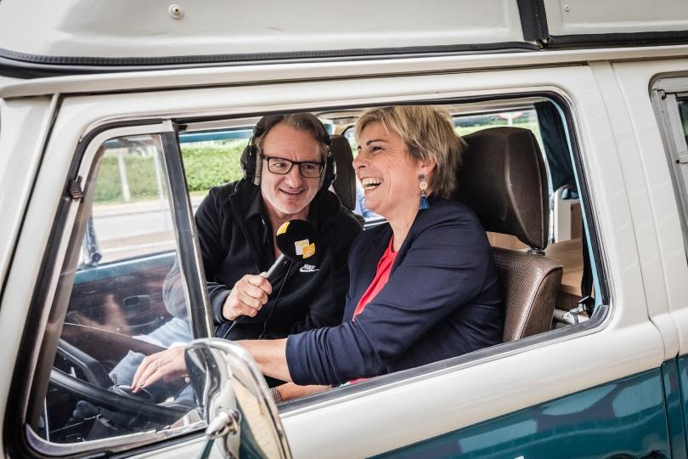
Stichting Lezen & Schrijven
2004
Partijen verbinden
Agendering
2014
Taal voor het Leven
2016
Tel mee met Taal
(actieprogramma ministeries OCW, SZW en VWS)

Slide 4
Stichting Lezen & Schrijven
2016 - 2018
45.000 cursisten
15.000 vrijwilligers
87.329 cursisten
23.361 vrijwilligers
Visie
Wij geloven dat onze samenleving sterker wordt als iedereen kan meedoen.

Slide 5
Stichting Lezen & Schrijven
Missie
We ondersteunen zoveel mogelijk mensen en organisaties om aan de slag te kunnen met lezen, schrijven, rekenen en digitale vaardigheden. Zo voorkomen en verminderen we laaggeletterdheid. Dit doen we door:
Te investeren in lokale en (inter)nationale netwerken.
Deze netwerken te ondersteunen met scholing, onderzoek, (les)materiaal, advies en campagnes.
Laaggeletterdheid onderwerp van gesprek te maken bij publiek en politiek.
Kennis te ontwikkelen en over en weer te delen met onze partners.

Slide 6
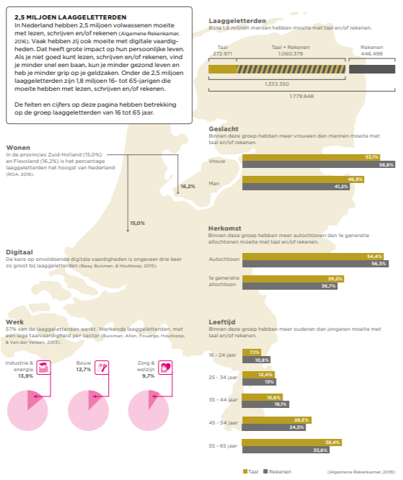
Laaggeletterdheid
2,5 miljoen
Laaggeletterden
Analfabeet
Moeite met:
Lezen
Schrijven
Rekenen
Digitale vaardigheden

Slide 7
Taalniveau
Nederlands onderwijssysteem
NT1 | Instroom | 1F | 2F | 3F | 4F | 4F
 |  | Eind basisschool | Eind VMBO / MBO 2 / MBO | Eind MBO 4 / HAVO | Eind VWO
NT2 | A1 | A2 | B1 | B2 | C1 | C2
 |  | Inburgering |  |  | 75% van de overheids-teksten
Europees Referentie Kader / Raamwerk NT2

Slide 8
Taalniveau
NT1 | Instroom | 1F | 2F | 3F | 4F | 4F
 |  | Eind basisschool | Eind VMBO MBO 2 MBO 3 | Eind MBO 4 HAVO | Eind VWO
NT2 | A1 | A2 | B1 | B2 | C1 | C2
 |  | Inburgering |  |  | 75% van de overheids-teksten

Slide 9
Taalniveau
NT1 | Instroom | 1F | 2F | 3F | 4F | 4F
 |  | Eind basisschool | Eind VMBO MBO 2 MBO 3 | Eind MBO 4 HAVO | Eind VWO
NT2 | A1 | A2 | B1 | B2 | C1 | C2
 |  | Inburgering | 90% van de volwas-senen

Slide 10
Taalniveau
NT1 | Instroom | 1F | 2F | 3F | 4F | 4F
 |  | Eind basisschool | Eind VMBO MBO 2 MBO 3 | Eind MBO 4 HAVO | Eind VWO
NT2 | A1 | A2 | B1 | B2 | C1 | C2
 |  | Inburgering | 90% van de volwas-senen |  | 75% van de overheids-teksten

Slide 11
Factsheet
Schrijftips:
De lezer
Tekststructuur
Tekstinhoud
Vorm
Beeld
Zinsbouw
Woorden
Lijst van bureau’s

Slide 12
Voetbalpapa

Slide 13
Bedankt.

